Slide 1


Slide 2
Cơ sở lý thuyết

Slide 3
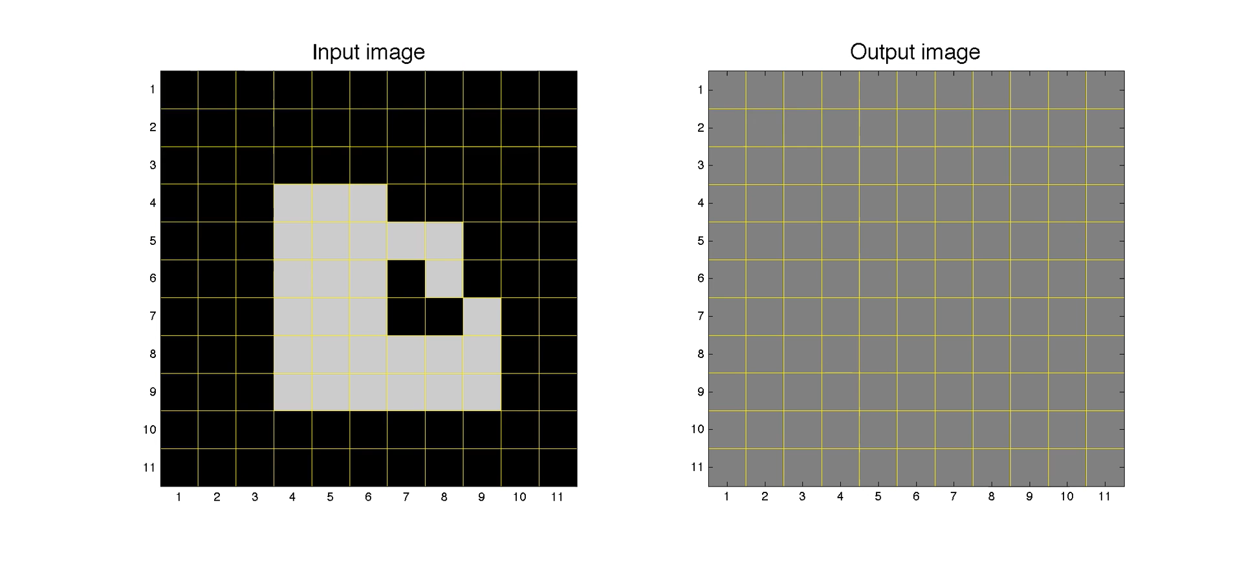
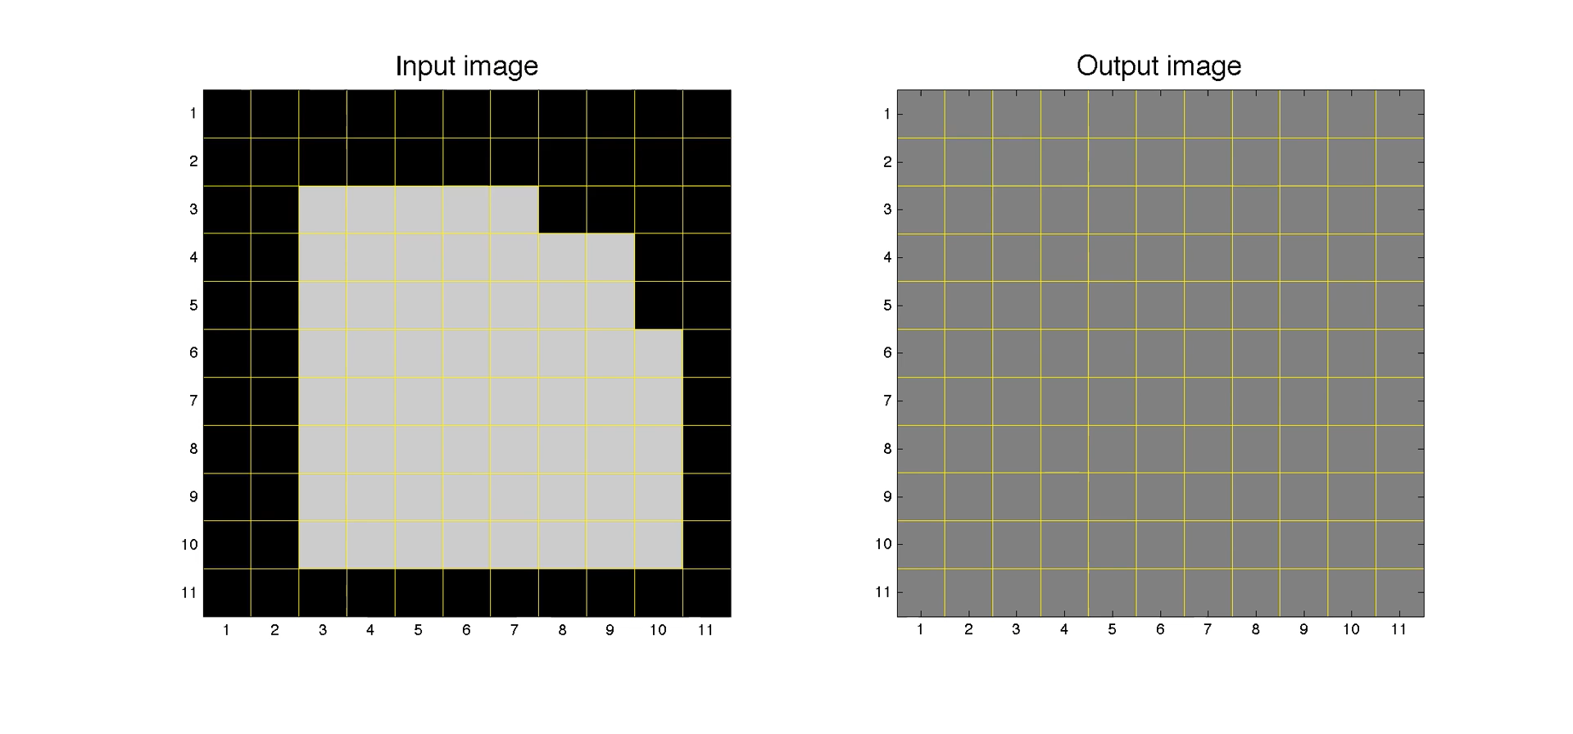
Biến đổi hình thái

Slide 4
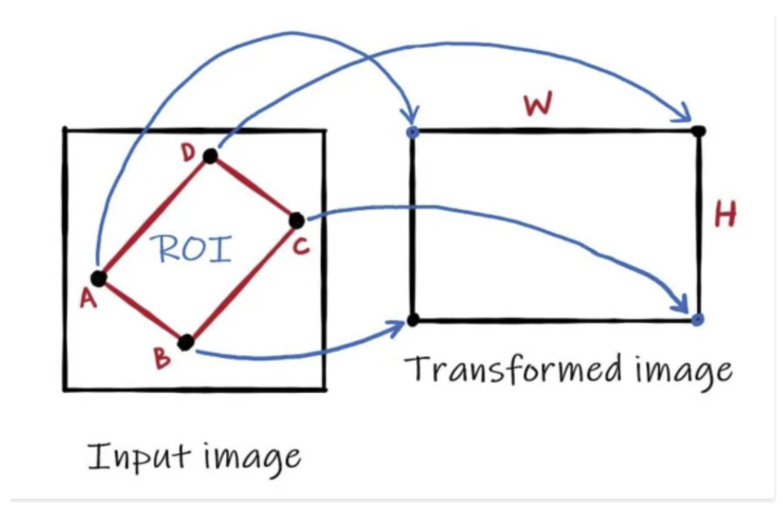
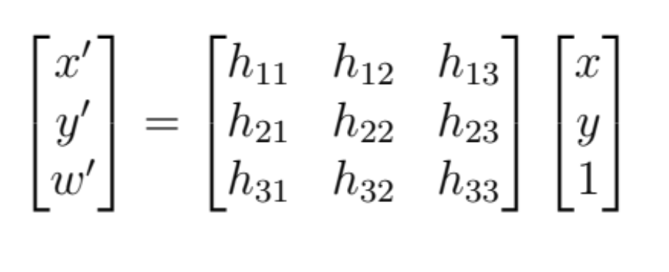
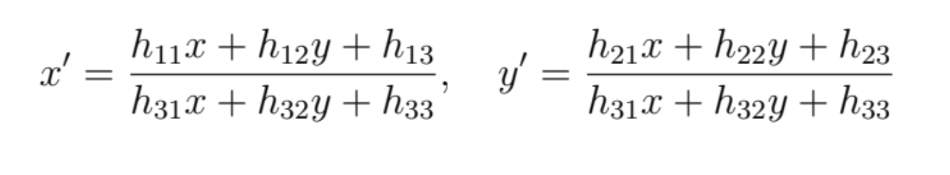
Biến đổi góc nhìn

Slide 5
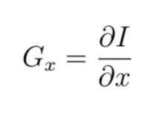
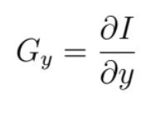
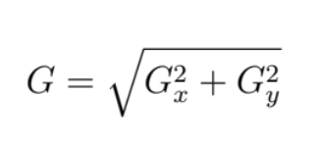
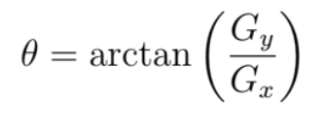
Thuật toán Canny
1. Làm mờ ảnh
2. Tính gradient
3: Non-Maximum Suppression
4. Double Thresholding và Hysteresis Thresholding

Slide 6
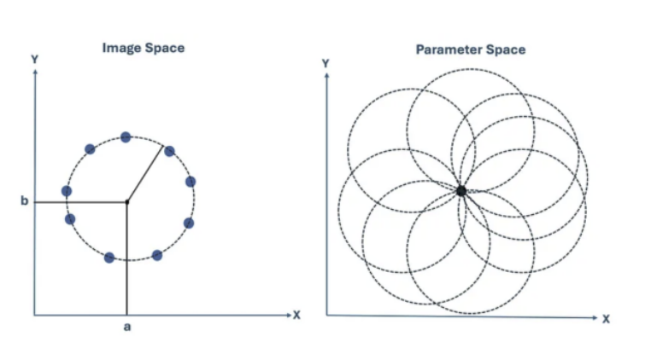
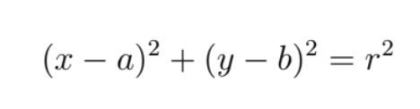

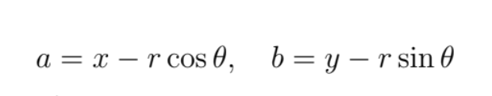
Thuật toán HoughCircle

Slide 7
Mô hình học máy

Slide 8
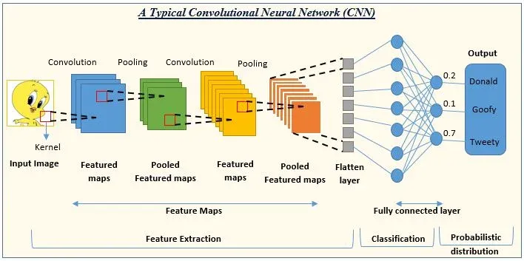
CNN
(Convolutional Neural Network)

Slide 9
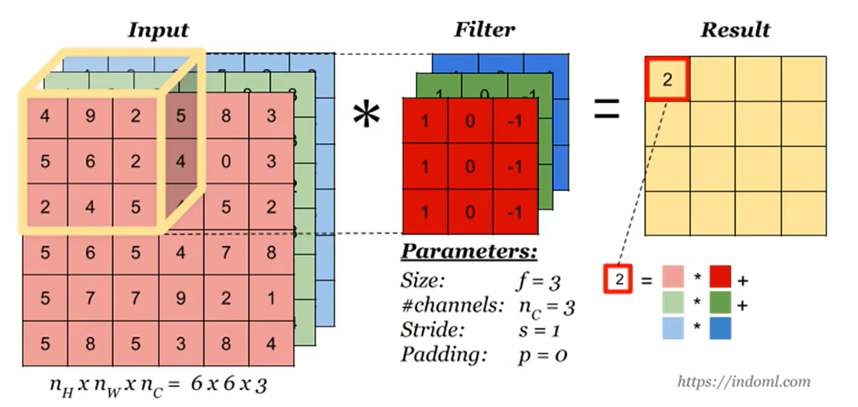
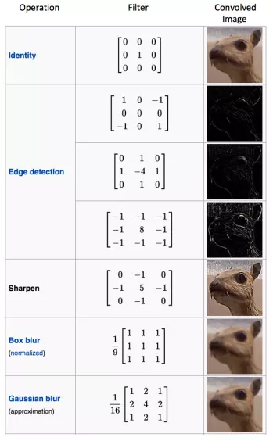
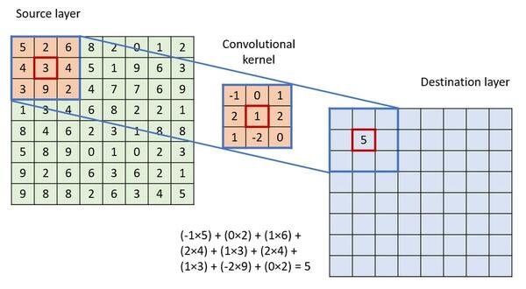
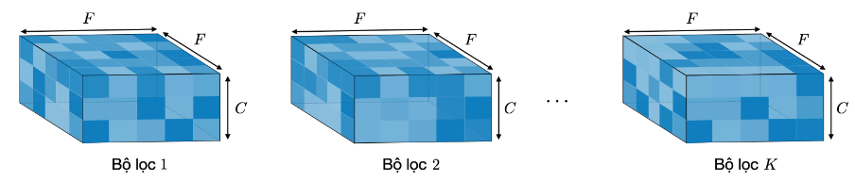
Convolutional Layer
Một bộ lọc kích thước
F x F áp dụng lên đầu vào chứa C kênh (channels) thì có kích thước tổng là
F x F x C
Khi thực hiện phép tích chập kích thước I × I × C sẽ cho ra một feature map (hay còn gọi là activation map) có kích thước
O × O × 1.
(Feature map)
Stride
Zero-padding
Lưu ý: Việc áp dụng K bộ lọc có kích thước F × F cho ra một feature map có kích thước O × O × K.

Slide 10
Convolutional Layer
Một bộ lọc kích thước
F x F áp dụng lên đầu vào chứa C kênh (channels) thì có kích thước tổng là
F x F x C
Khi thực hiện phép tích chập kích thước I × I × C sẽ cho ra một feature map (hay còn gọi là activation map) có kích thước
O × O × 1.
Lưu ý: Việc áp dụng K bộ lọc có kích thước F × F cho ra một feature map có kích thước O × O × K.

Slide 11
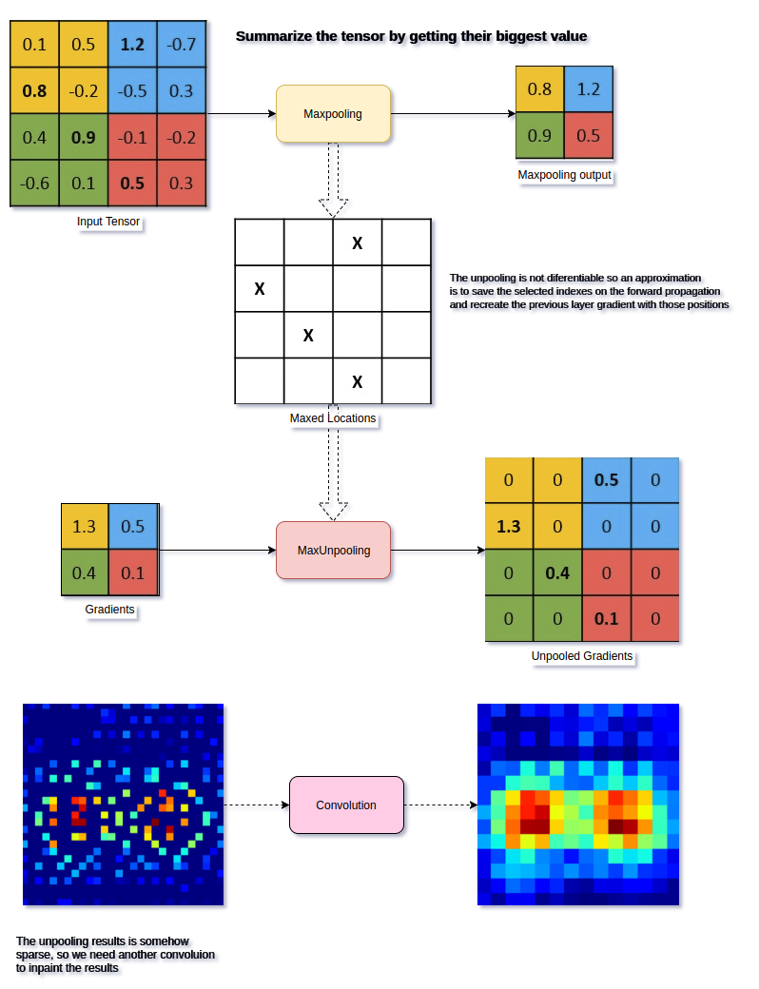
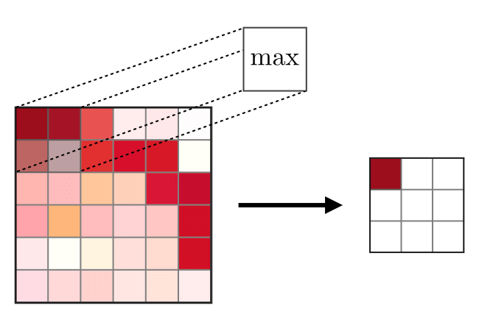
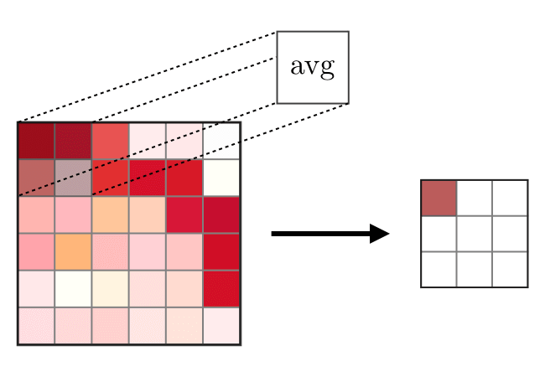
Pooling Layer
Kiểu | Max pooling | Average Pooling
Chức năng | Từng phép pooling chọn giá trị lớn nhất trong khu vực mà nó đang được áp dụng | Từng phép pooling tính trung bình các giá trị trong khu vực mà nó đang được áp dụng
Minh họa
Nhận xét | Bảo toàn các đặc trưng đã phát hiện Được sử dụng thường xuyên | Giảm kích thước feature map

Slide 12
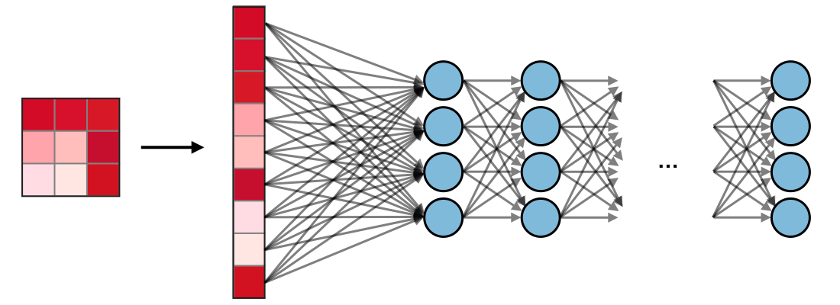
Fully Connected Layer

Slide 13
YOLO – You Only Look Once

Slide 14
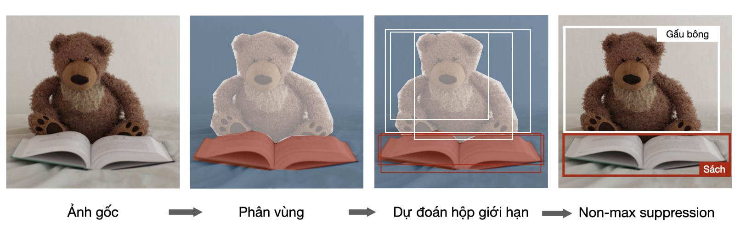
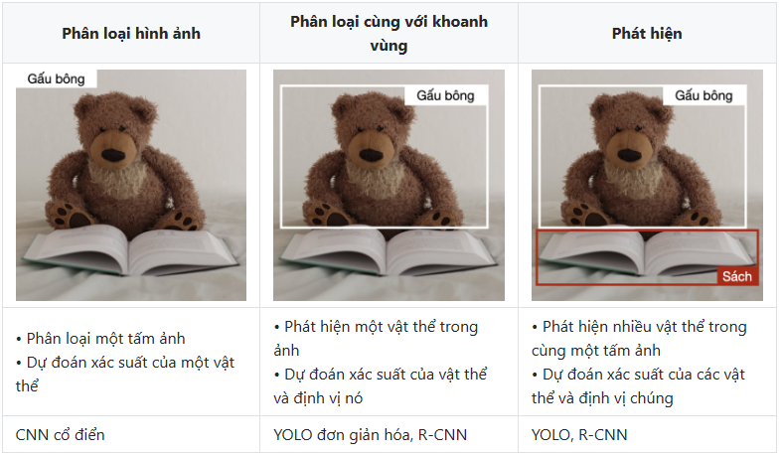
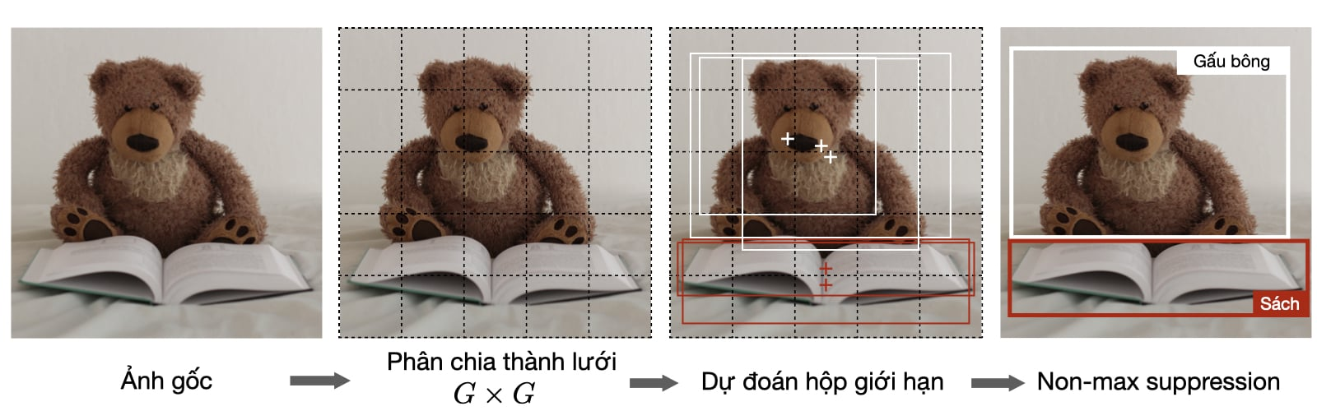
YOLO – You Only Look Once

Slide 15
R-CNN
YOLO

Slide 16
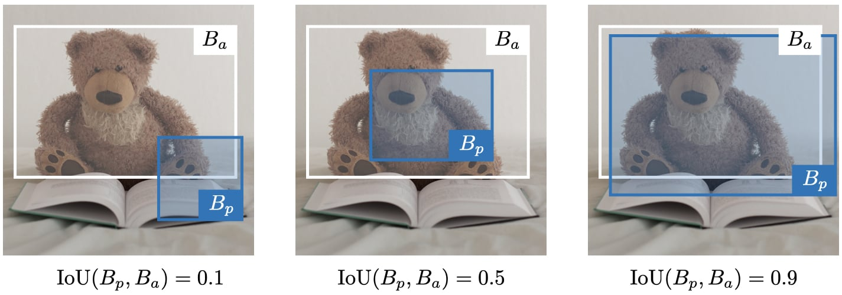
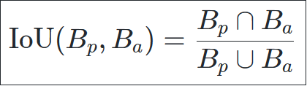
IoU
- Intersection over Union
IoU ∈ [0,1].
B_{p} được cho là khá tốt nếu IoU (B_{p,} B_{a} ) ⩾ 0.5
=> 2 hộp có thể coi là một

Slide 17
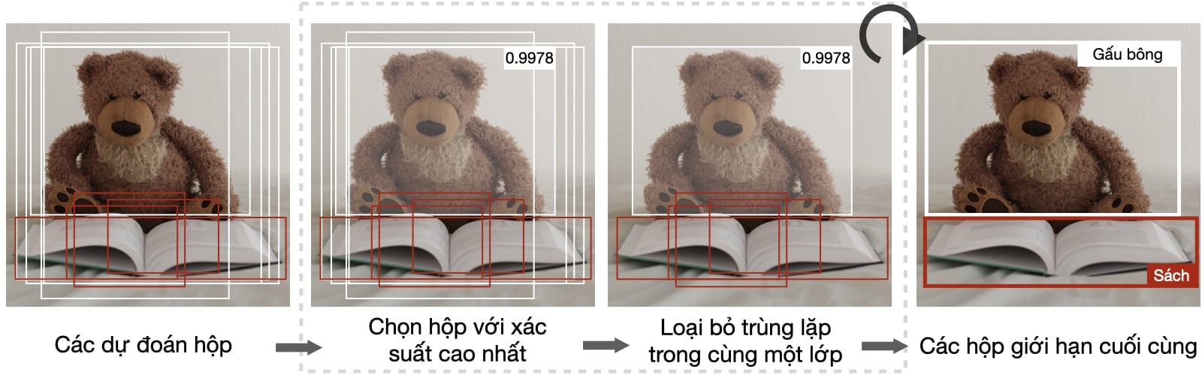
Non-max suppression
IoU ∈ [0,1].
B_{p} được cho là khá tốt nếu IoU (B_{p,} B_{a} ) ⩾ 0.5
=> 2 hộp có thể coi là một

Slide 18
Xây dựng hệ thống

Slide 19
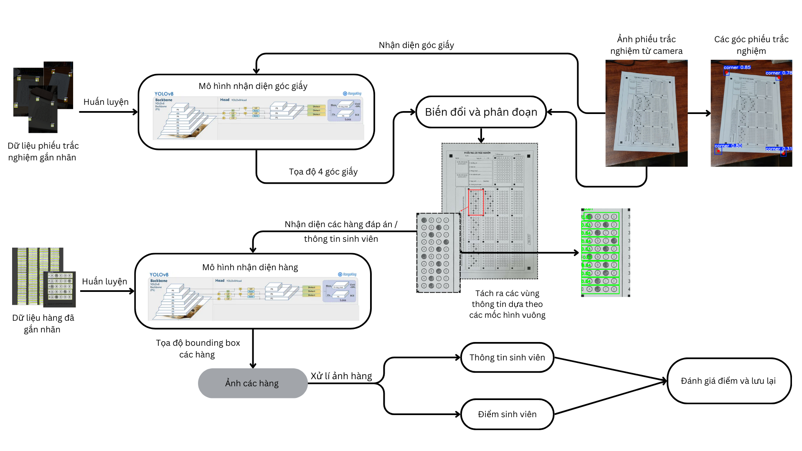
Sơ đồ tổng quan hệ thống

Slide 20
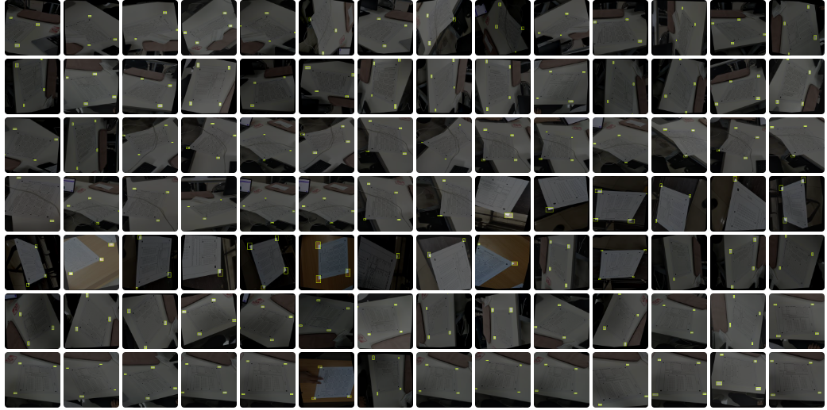
Preprocessing
Auto-Orient: Applied
Resize: Stretch to 640x640
Augmentations
Outputs per training example: 3
Flip: Horizontal, Vertical
90° Rotate: Clockwise, Counter-Clockwise, Upside Down
Rotation: Between -15° and +15°
Shear: ±10° Horizontal, ±10° Vertical
Brightness: Between -15% and +15%
Exposure: Between -15% and +15%
Blur: Up to 0.8px
Mô hình nhận diện góc – Bộ dữ liệu

Slide 21
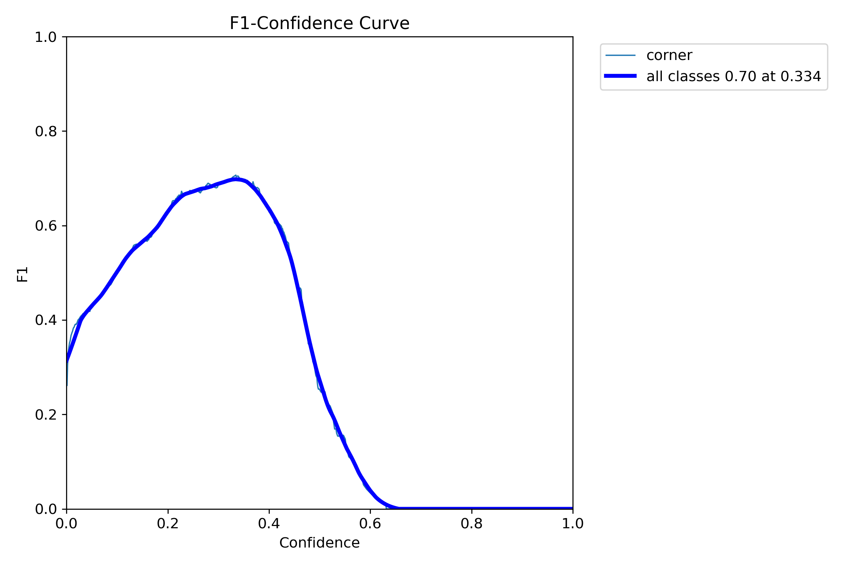
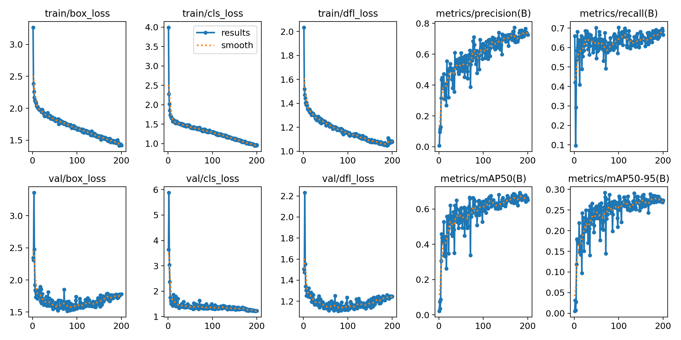
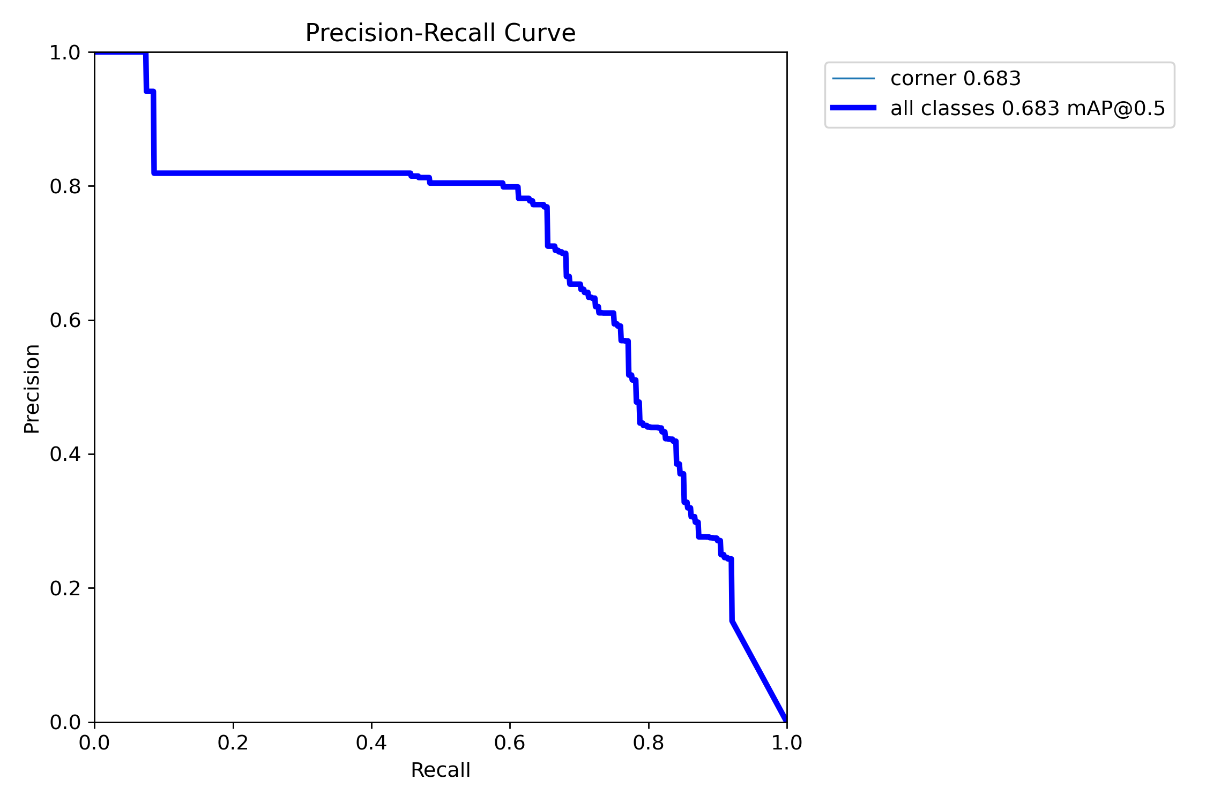
Mô hình nhận diện góc – Kết quả huấn luyện

Slide 22
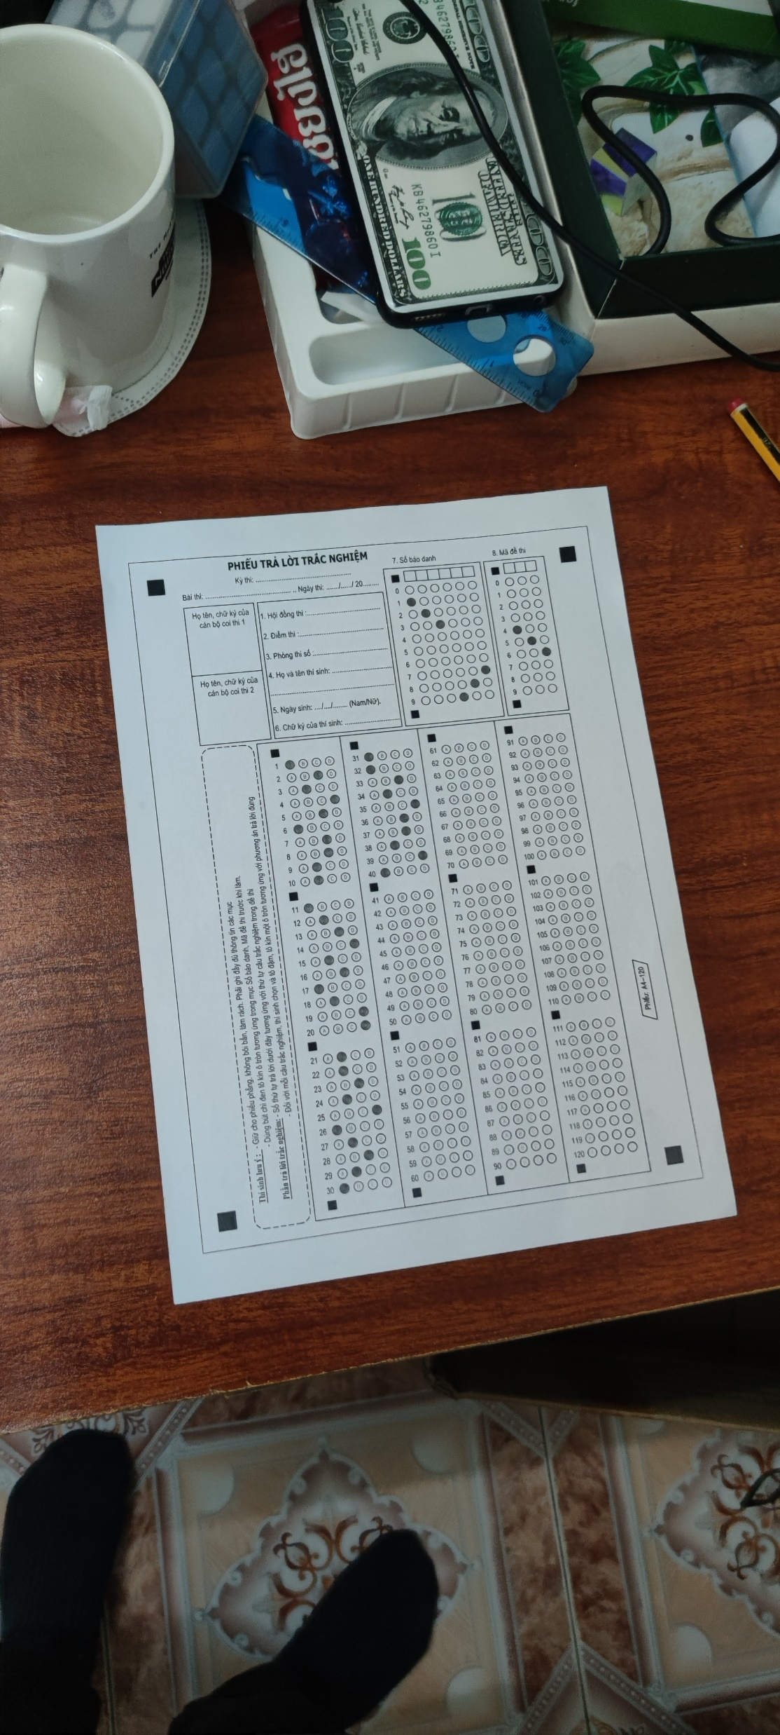
Ảnh đầu vào
Phát hiện bounding box
=> tọa độ góc

Slide 23
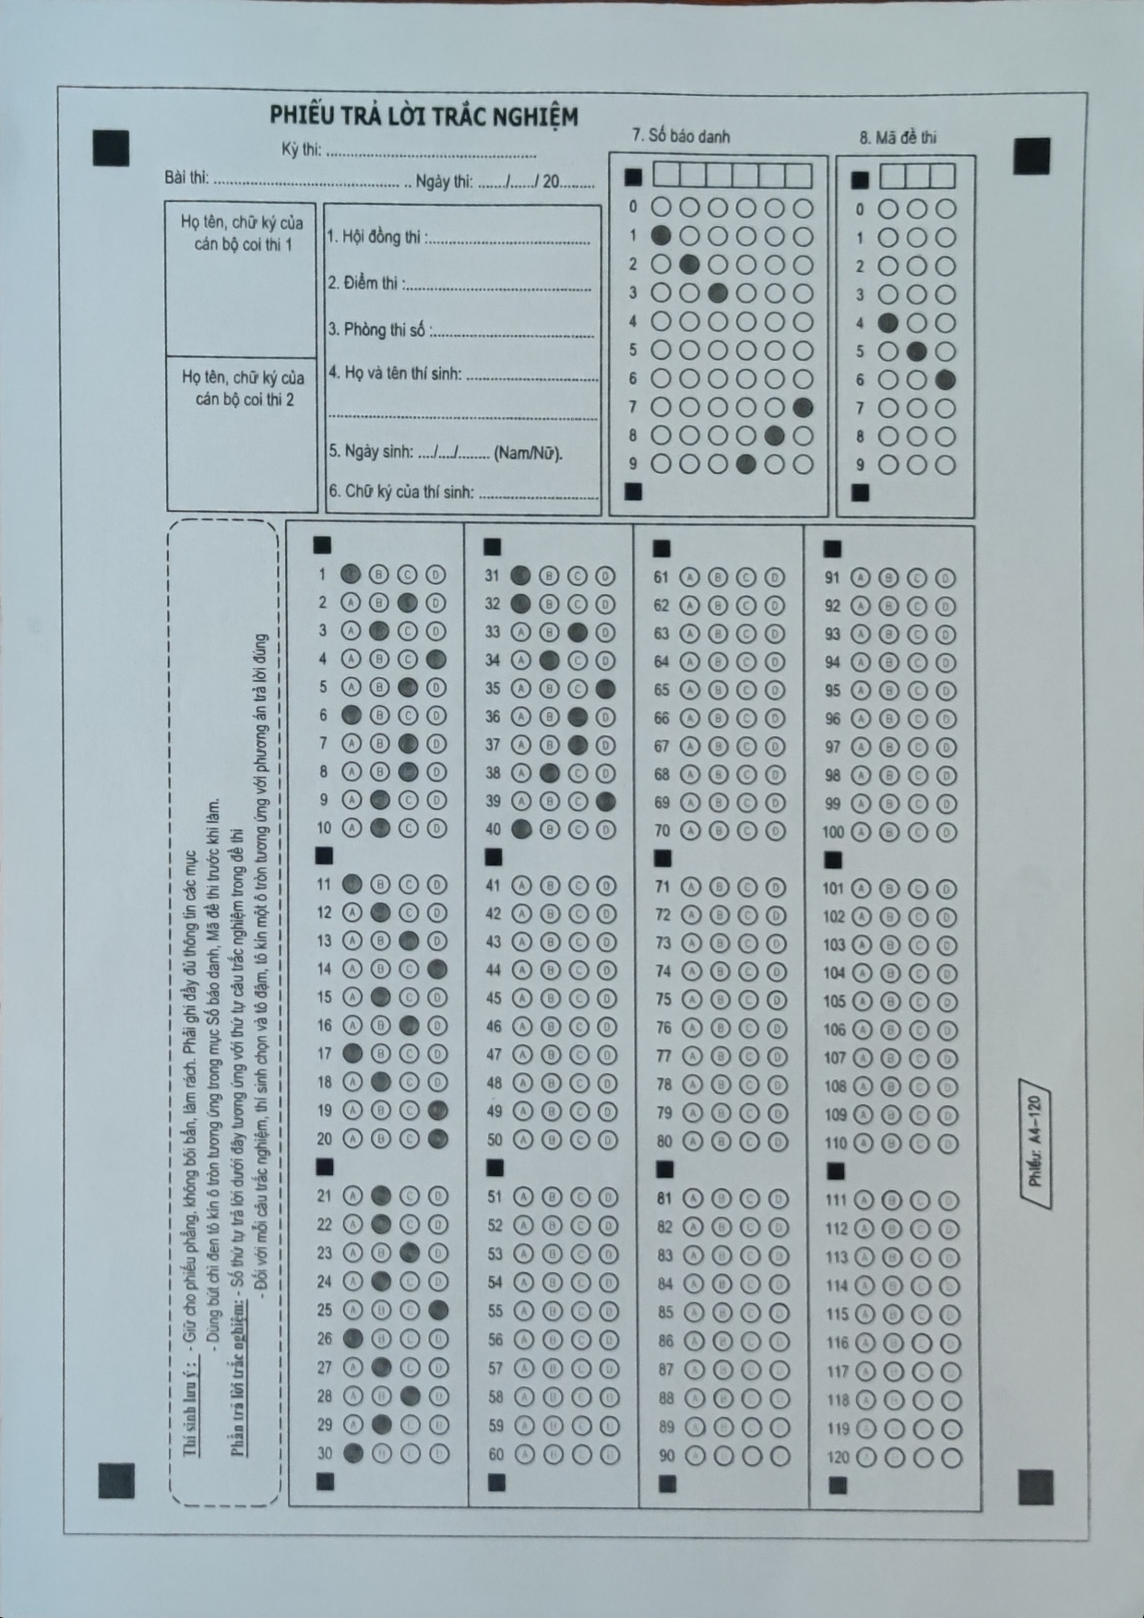
Ảnh đầu vào
Làm thẳng ảnh bằng warp perspective

Slide 24
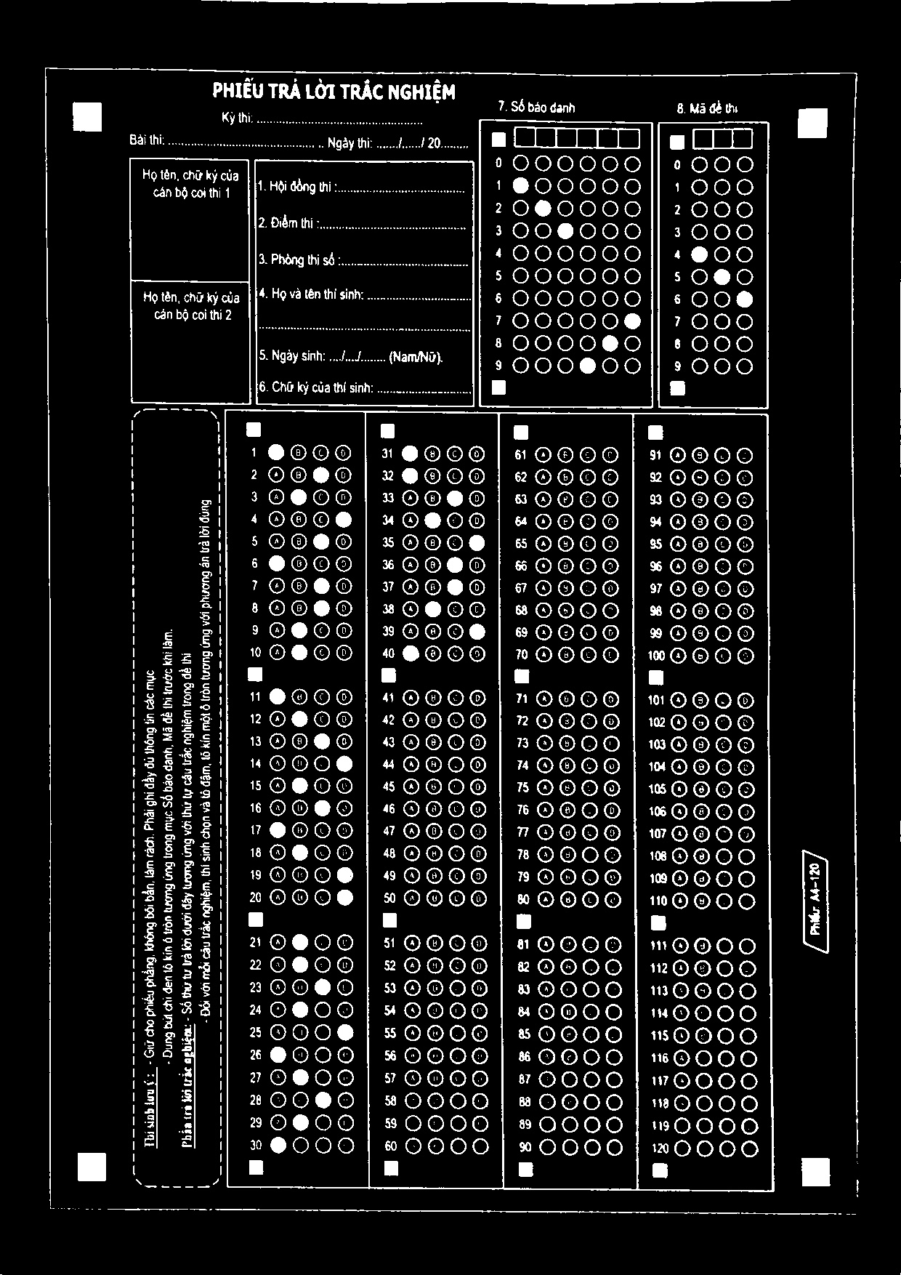
Ảnh đầu vào -> ảnh xám
Nhị phân hóa ảnh

Slide 25
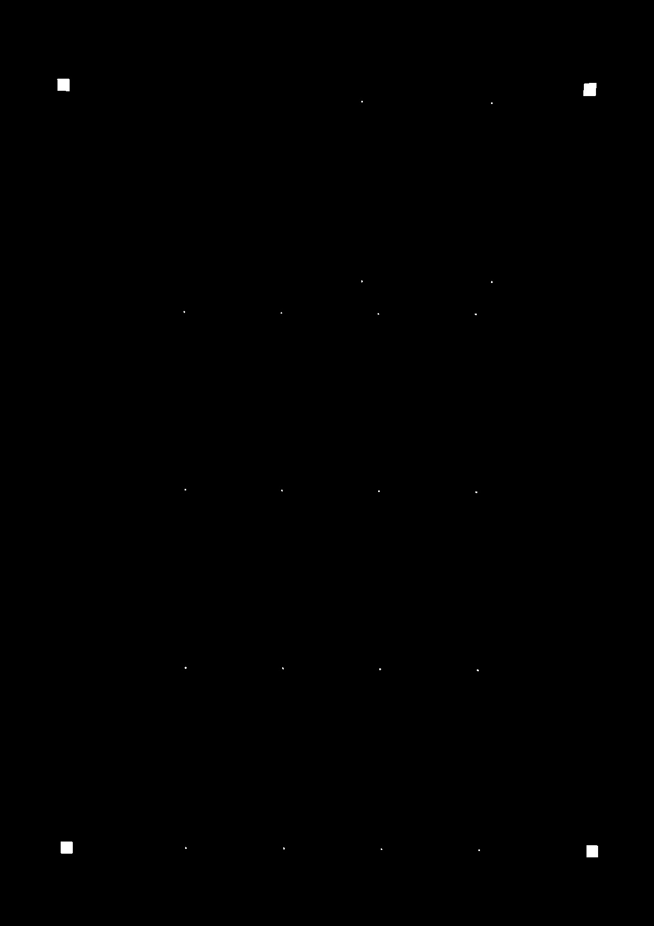
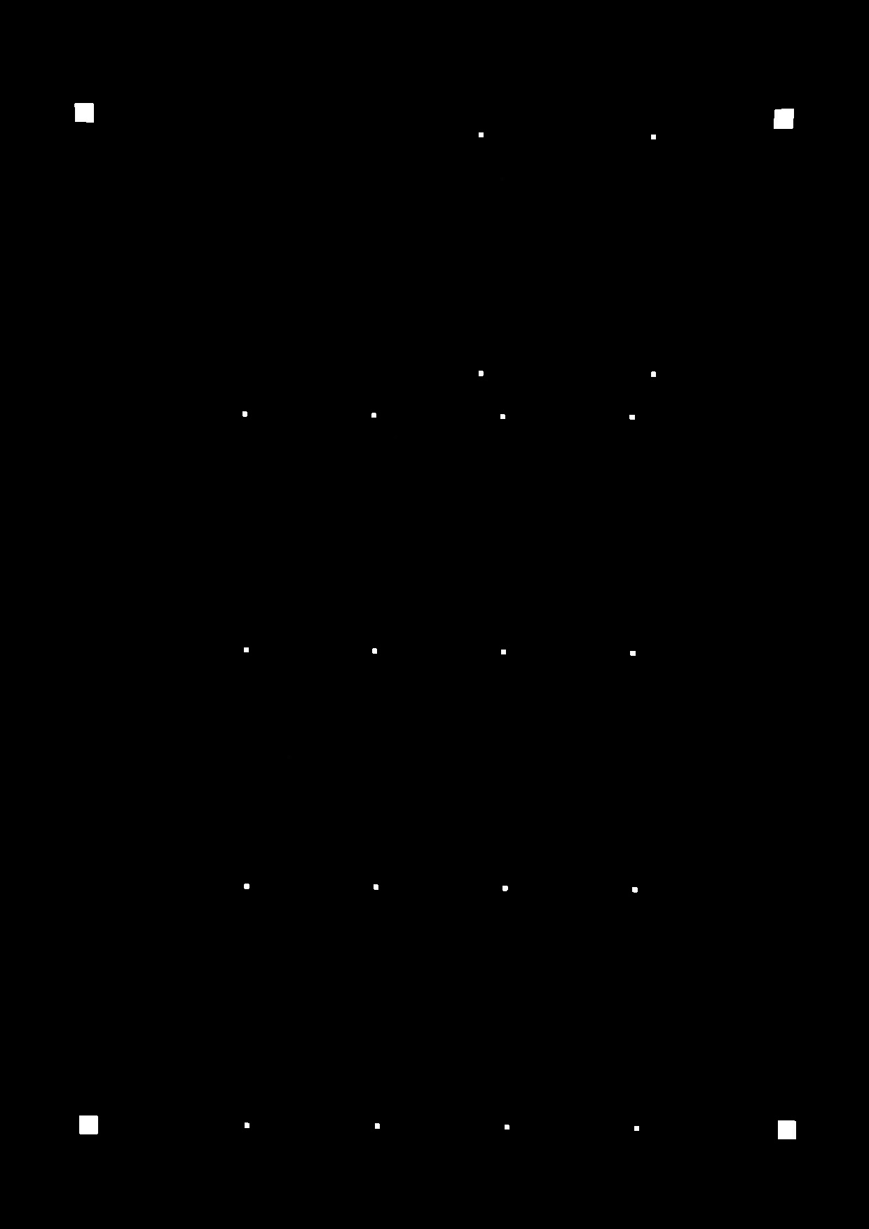
Co ảnh với
kernel ( 17 x 17 )
Giãn ảnh với
kernel ( 5 x 5 )
Ảnh đầu vào

Slide 26
Co ảnh với
kernel ( 17 x 17 )
Giãn ảnh với
kernel ( 17 x 17 )
Ảnh đầu vào

Slide 27

Tọa độ các điểm mốc chính xác
Ảnh đầu vào

Slide 28
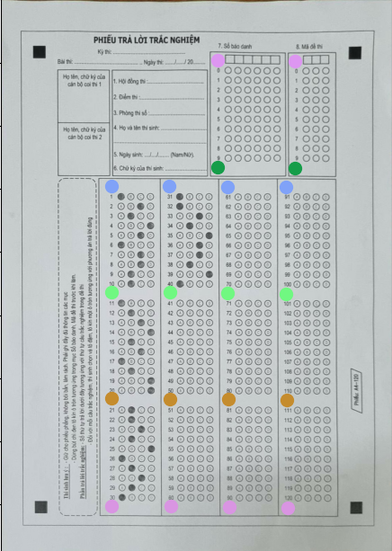
Ảnh đầu vào
Tọa độ các điểm mốc chính xác

Slide 29
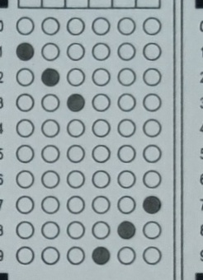
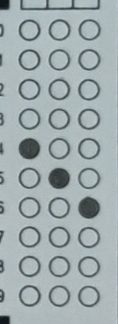
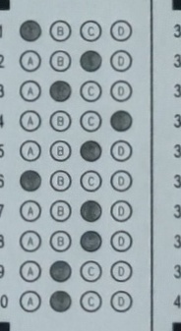
Ảnh đầu vào
Phân vùng dữ liệu

Slide 30
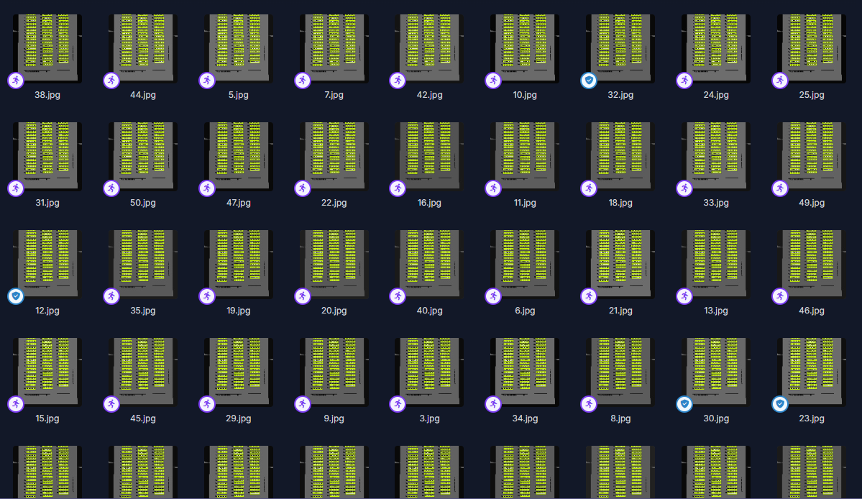
Preprocessing
Auto-Orient: Applied
Resize: Stretch to 640x640
Augmentations
Outputs per training example: 3
Flip: Horizontal, Vertical
Rotation: Between -15° and +15°
Mô hình nhận diện hàng – Bộ dữ liệu

Slide 31
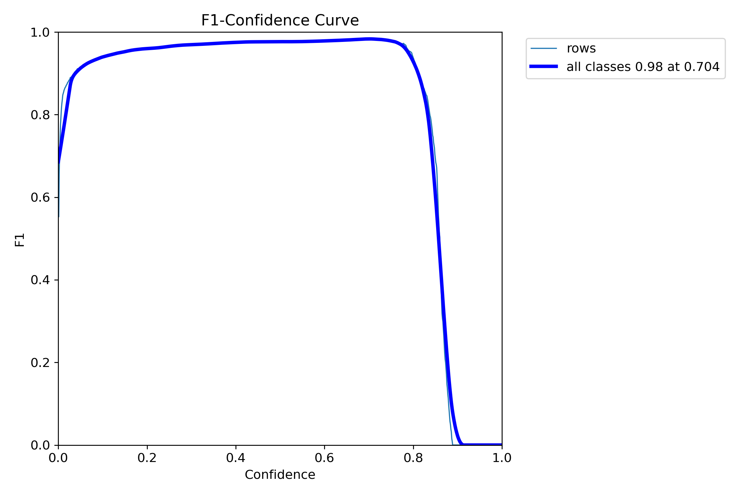
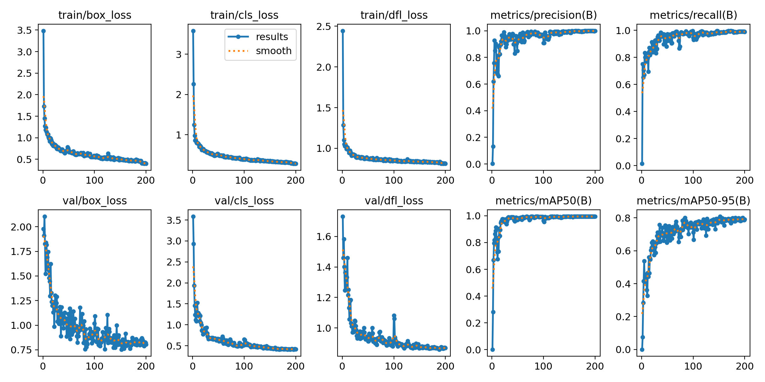
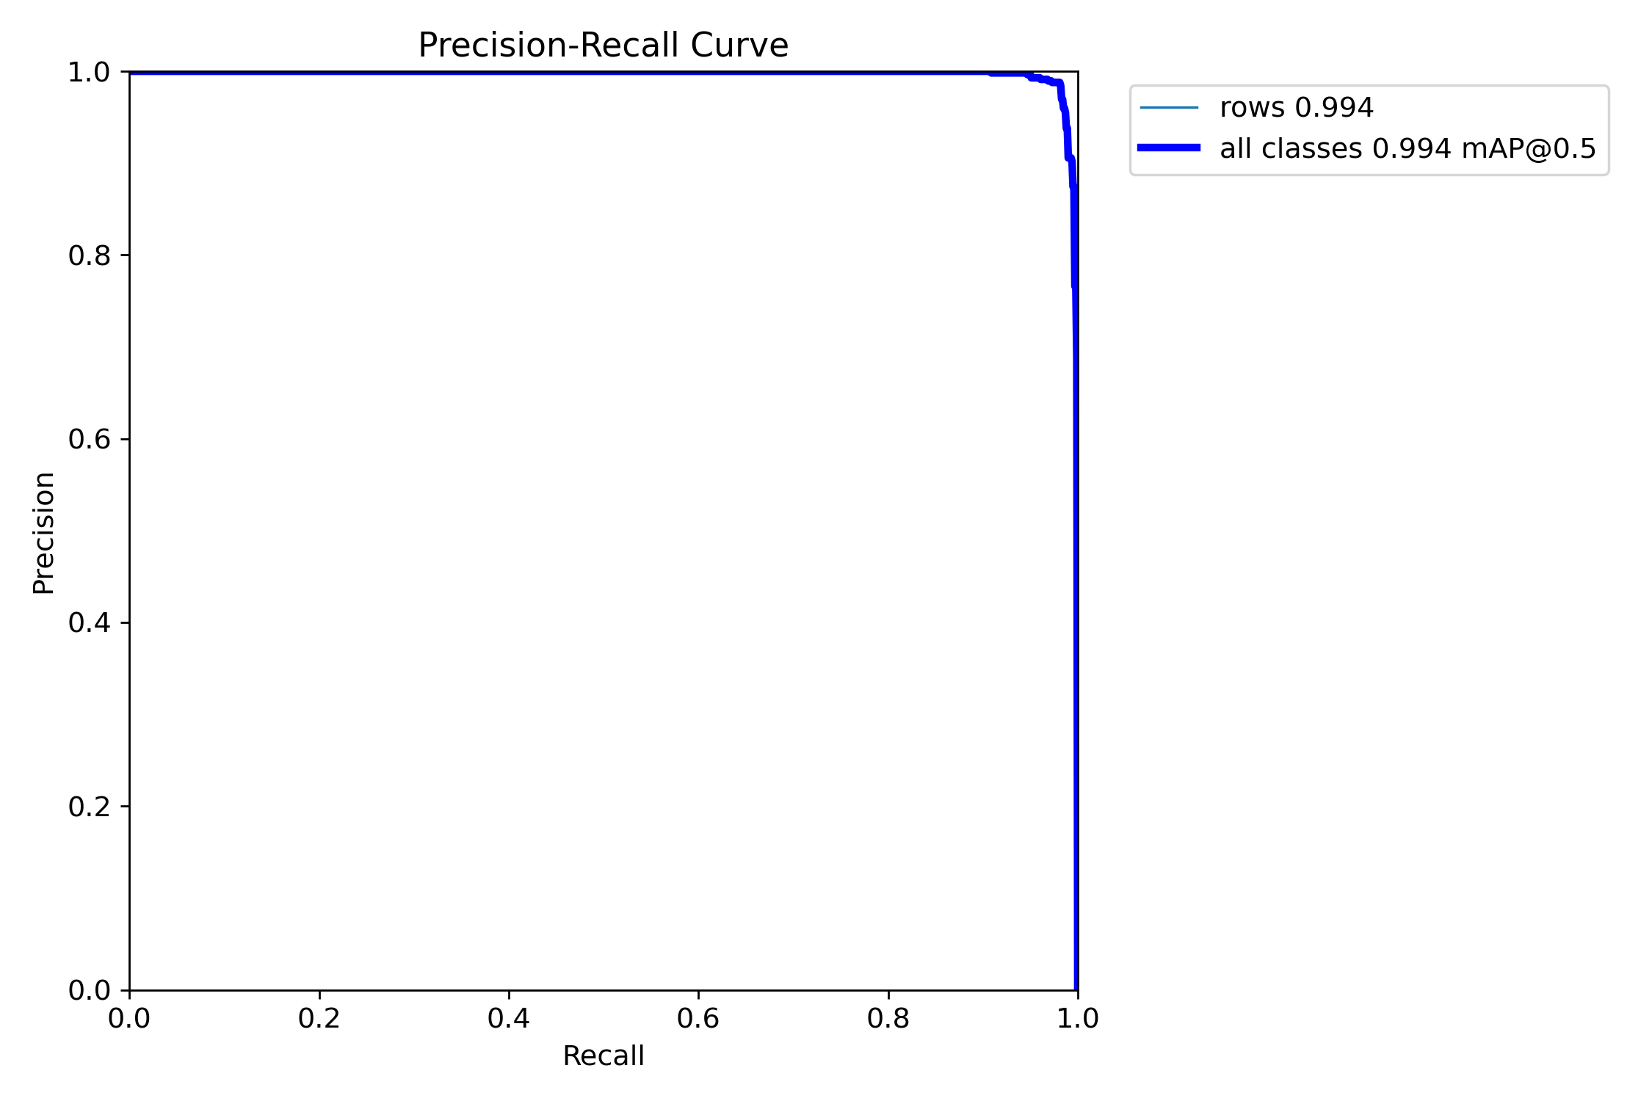
Mô hình nhận diện hàng – Kết quả huấn luyện

Slide 32
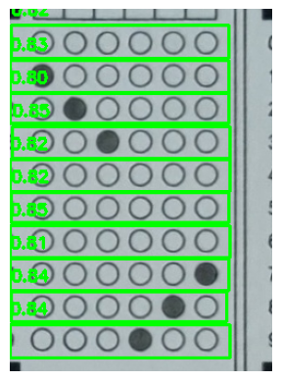
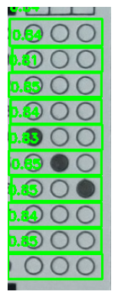
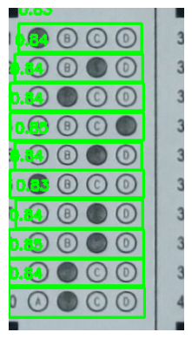
Ảnh đầu vào
Nhận diện hàng

Slide 33
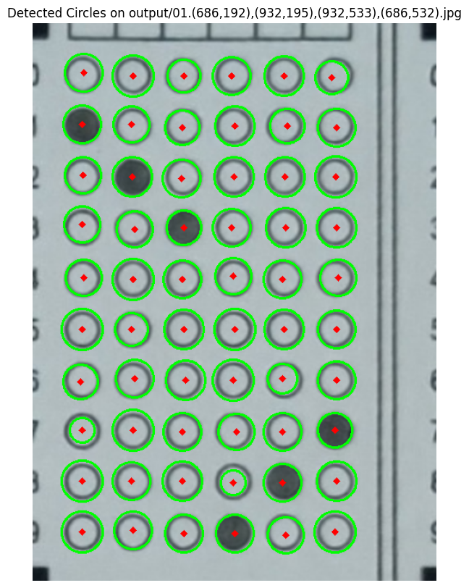
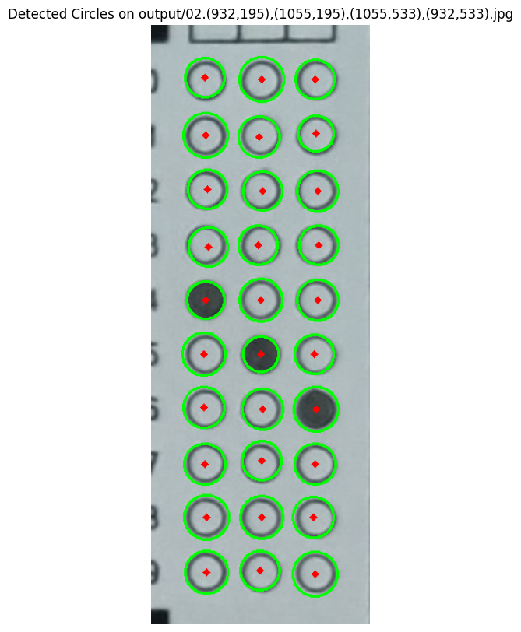

Số báo danh: 123987
Mã đề : 456
Các đáp án
[[1], [2], [3], [4], [2], [3], [1], [2], [4], [4]]
Xác định các điểm tô

Slide 34

Tiếp tục phát triển vẽ đáp án lên ảnh

